Slide 1

陈霈霖
VIKA维格智数创始人
前喜茶CTO、金山软件架构师
新茶饮行业的全案数字化转型

Slide 2




产业互联网
新零售
工业4.0
信息化建设
说到底，就是数字化转型

Slide 3
趋势判断
组织建设
产品架构
关键是
怎样才算数字化转型？
数字化转型先做哪些？

Slide 4










科技化所经历的4个时代
科技化过程中的时代变迁和公司变迁
社会价值
智能化
科技的快速发展驱动每个行业的快速变化
每一次科技新维度的出现都会诞生一批新的大型企业
数字化
信息化
设施化
科技深度

Slide 5
数字化转型同样需要经历4个时代
产业互联网的发展空间源于原有产业发展与科技发展的时间差
效率价值
当前社会对应科技化程度的企业数量
智能化
数字化
信息化
「科技化的需求」与「企业规模增长」成正比
「市场红利」与「人口红利」驱动下
科技化程度确实不是最主要的
设施化
A
文字化
科技深度

Slide 6
从科技发展的角度看，什么是数字化转型？
让企业搭上科技穿梭机
顺利跨越4个科技时代

Slide 7
企业数字化转型也需要跨越4个时代
为了让企业科技化跨越4个时代
效率价值
共生
共赢
共研
共同探索
???
点单中台
智能化
POS
会员营销
顺应科技的发展，作为一家品牌公司，
同样需要跨越4个时代，
共生、共赢、共研、共同探索，
也是产业企业与科技企业的永恒主题。
云函数
OA
数据平台
容器云
ERP
云计算
数字化
信息化
设施化
你会为了卖一个灯泡去建一个发电站吗？
科技深度

Slide 8
趋势判断
组织建设
产品架构
关键是
数字化转型，是数字化的问题？
数字化转型，先找个CTO？

Slide 9
NO！
在数字化转型中，科技是最重要的吗？

Slide 10
格罗夫斯 “我有一个要求，成立特别委员会，我的军衔要从上校晋升成上将”
罗斯福 “高于一切行动的特别优先权”
曼哈顿计划 动员了10万多人参加这一工程，历时3年，耗资20亿美元，成功地进行了世界上第一次核爆炸

Slide 11
PMO
MIO
项目管理办公室
Project Management Office
管理信息办公室
Management Informatization Office

Slide 12
所以，IT团队是一个职能组织吗？
数字化转型，组织结构是第一起跑线
95%数字化转型企业直接死在起跑线上

Slide 13
趋势判断
组织建设
产品架构
关键是
具体到数字化转型有哪些元素？
上了ERP就是数字化转型？

Slide 14
数字化转型源于整体流程的改造
「单点突破」行不通的，还要「整合」
客户触点
门店触点
总部触点
数字触点
电商平台
订单管理
门店管理
人力资源管理
供应链管理
O2O平台
货物管理
效率管理
IT设施管理
商业智能
行政管理
大数据管理
品牌APP
项目管理
财务管理
营销触点
喜茶GO
数字系统管理
品牌小程序
会员管理
营销平台
流程管理
培训管理
品牌门店
用户资产
渠道整合
C 用户体验
消费者
B 业务流程
职能人员
D 大数据
科技人员

Slide 15
数字化三支柱架构图
整体的数字化体系，划分为三大维度的科技工具实施
ERP
OA
会员体系
储值
SSO
CHAT
礼品卡
API平台
数字管理
数字营销
BOH
培训
企业管理
智慧商城
WIFI AP
BPM
H5玩法
配送中台
ITMS
巡店
数字引擎
数擎服务
会员系统
BI
数据集市
点单系统
数据仓库
营销平台
APP

Slide 16
数字管理：IT信息化治理框架
信息化是高效组织体系的催化剂，本质是在完整的IT治理框架之下，利用工具型软件驱动经营管理的标准化
客户
经营
管理
运维
IDM
九州云腾
APP
Invoice
HelpDesk
DataCenter
CRM
POS
HRM
RemoteDesk
Wiki
BOH
ERP
Security
BI
OA
MSP
WorkSocial
Ecommerce
BPM
Cloud

Slide 17
数字营销：点单小程序故事架构图
根据整个系统涉及的使用用户，架构出每个用户所涉及的需求
客户端
消费者
看门店
看商品
下单
查看我的
会员活动
玩游戏
门店端
店员
叫号
开关店
退单
商品上下架
查看订单
通知配送
商业管理端
运营
管理商品
管理门店
管理订单
管理配送
管理设备
管理活动
管理留言
用户管理端
运营
管理会员
管理发券
管理兑换码
管理任务
积分商城
营销系统
管理储值
职能管理端
职能
查看报表
性能监控
项目看板
查看文档
自动补货
自动对账

Slide 18

传统行业现状
阿萨

Slide 19



常见场景 - 审批
审批流程慢
一般的企业审批会覆盖财务、用品、人事、业务流程等场景，一般的审批过程是一个漫长的过程，找不到审批人或者流程到哪里也不知道，审批流程慢、效率低。
审批流程不透明
审批流程完全靠人来跑，跑到哪里，完全无法判断。整个审批流程完全不可控，对于企业管理来讲，不仅影响企业的效率，更是影响团队的士气。
审批流程反复，效率低
审批的流程无法进行编辑，一旦任何一个审批人有不同意见，审批流程就可能打回来完全重写，业务进展缓慢，业务流程被''不同意见''牵着鼻子走，无法高效进展。

Slide 20
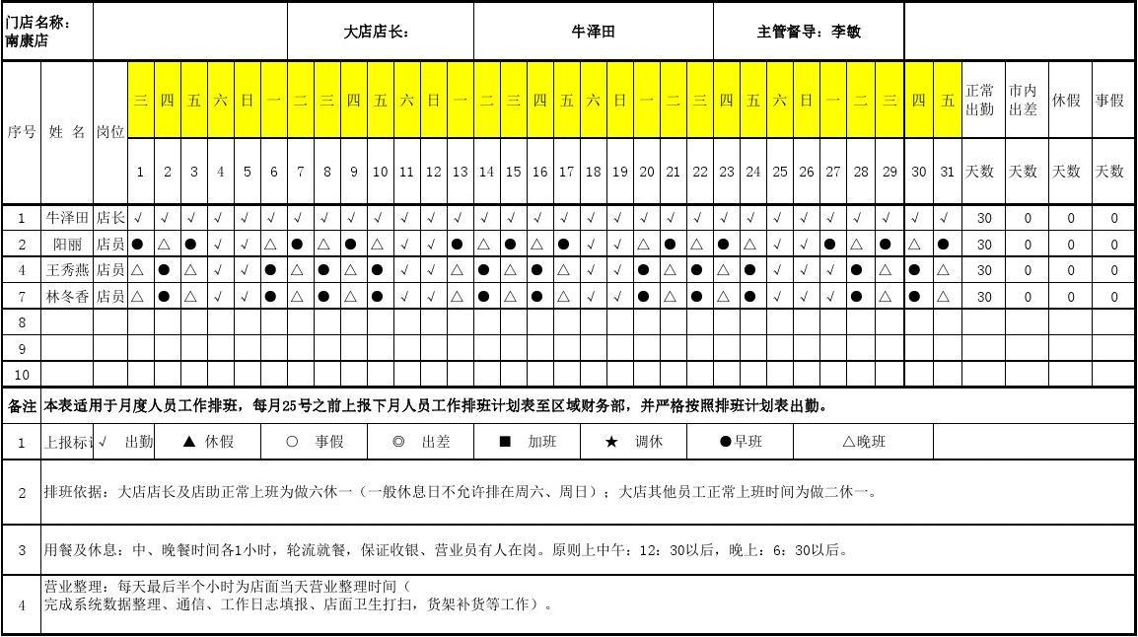
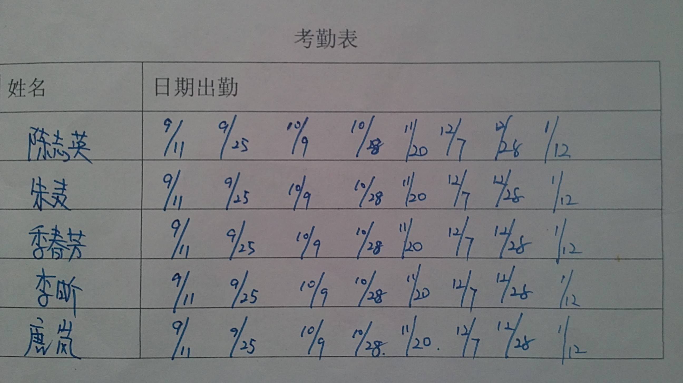
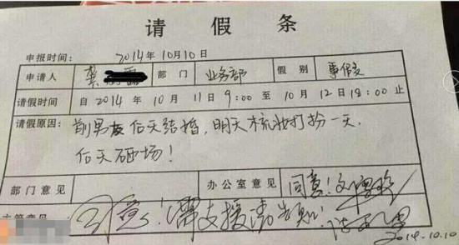
常见场景 - 考勤
考勤排班
公司有3~4个档口，
每个档口要求做六休一，
周六，周日不休息，
周一至周五任选一天。
外勤巡店
公司有业务员和巡店人员，
他们经常外出，
每次外出都要有说明，
巡店人员还需要签到。
未打卡说明
考勤最终和工资挂钩，所有员工在没有正常打卡的情况下都需要有未打卡说明。

Slide 21
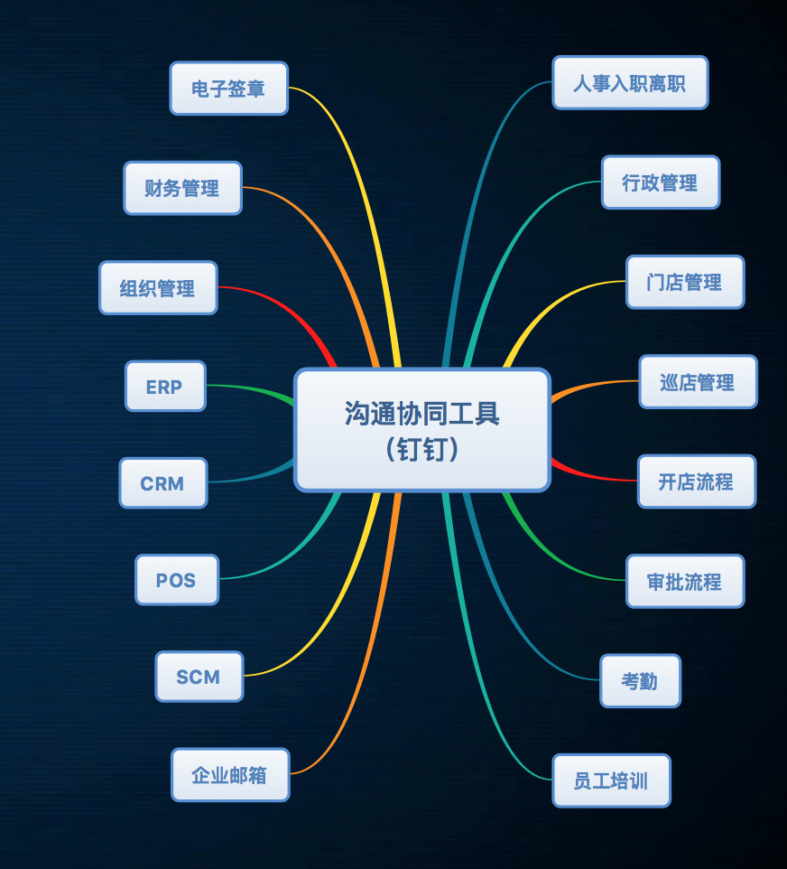
通往数据的门户
组织/企业高效管理『人』和『事』，从沟通和协同方式改变开始！
引入数字化工具后，部门之间的协同、员工的行为习惯、人与人之间的沟通方式，统统都将在互联网上进行重塑。
将各种业务管理系统连接在一起。一个“门户”，即可访问不同的数据源（ERP、CRM、SCM）

Slide 22
数字引擎：企业大数据源
企业数据源分「用户行为」、「经营管理」、「技术运维」、「第三方」4个维度
行为数据源 - 因用户个体行为而产生的数据
门店客流
APP行为
客户评论
……
商业经营数据源 - 围绕交易和内部管理系统运行产生的数据
交易订单
供应链
职能管理
……
BI
商业智能
DMP
大数据管理平台
技术运维数据源 - 在技术产品运行过程中产生的数据
云监控
运行日志
系统异常
……
第三方数据源 - 第三方公司所公开提供的一些数据
腾讯微信
国家统计局
网络应用
……

Slide 23
大数据应用关系图
把大数据划分为运营、产品、技术，再看它的应用价值
数据集市
用户标签、用户画像
数据物流
Report
配合工具生成报告
数据湖
订单数据
BI系统
数据可视化系统
用户数据
数据秘书
小程序或APP快速查看
对应角色的数据看板
行为分析系统
用户行为埋点
商品数据
门店数据
运维日志系统
供应链数据
数据仓库
财务数据
智能推荐系统
基于海量外部数据的机器学习
第三方数据
数据运营
数据产品
数据技术

Slide 24


管理中台
营销中台
数据中台
OA
会员系统
数据集市
POS
电商平台
数据仓库
ERP
客流系统
数据BI

Slide 25




我们的愿景：用数字工具推动人类进步 我们希望在云计算、大数据、区块链时代，创造和应用极致体验的数字化工具，以全新的方式去改善人们的生活与工作，推动人类社会的进步。 我们的使命：致力驱动数字化中国 “数字化中国”是中国未来发展的新趋势、新动能，帮助无数中国企业和组织数字化转型，实现14亿人的数字中国梦，是我们这一代人肩上的使命。 我们希望通过自己的经验输出，提供数字化咨询解决方案和轻量级大数据平台产品，以最专业和客观的态度，让中国企业数字化转型少走弯路、少交学费，不被技术厂商绑架，驱动数字化中国。

